Slide 1
10/26 ADO.NET
.NET FrameWork 환경에서 DB를 다루는 라이브러리

Slide 2
기본 구성
데이터 제공자
DataSet
Database
논리적 데이터
물리적 데이터를
메모리상에 올린다.
그리고 이를 물리적 데이터와
동일한 방식으로 접근하여 사용할 수 있다.
Database
물리적 데이터

Slide 3
계정 생성 및 데이터 베이스 생성
그리고 연결

Slide 4
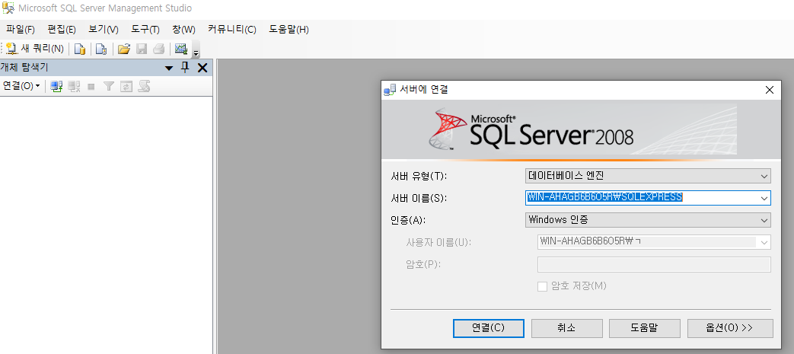
MS SQL Server 관리툴
서버 이름 : PC명이 자동으로 서버 이름으로 등록
로컬상(동일 IP상) 서버를 검색
원격 가능..
인증
Windows 인증 : 윈도우 로그인할 때 계정
(admin계정)
SQL Server인증
(내가 SQL 접근하는 새로운 계정 만들어 쓸수 있다.)
* Windows 인증(admin계정) 접속 -> 모든 권한을 갖고 서버에 연결

Slide 5
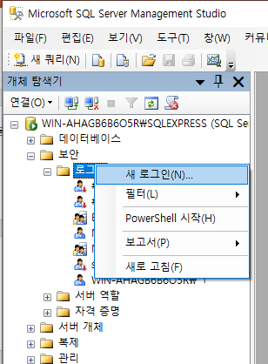
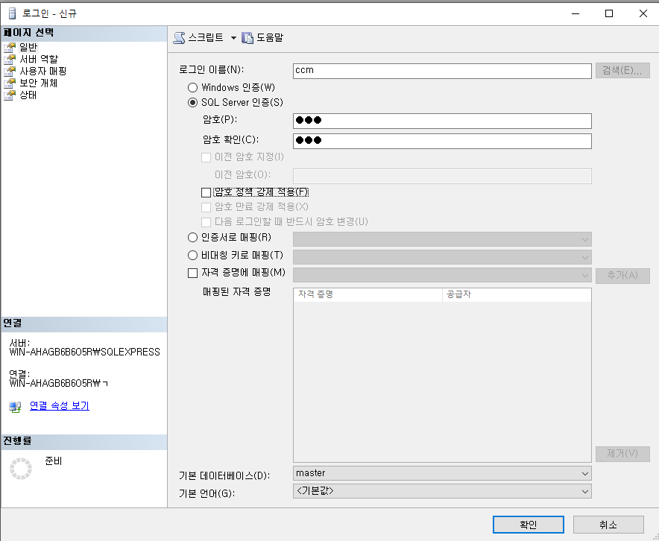
1) SQL Server 계정 생성

Slide 6
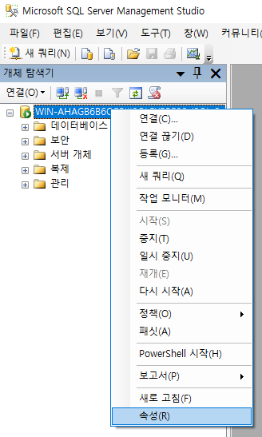
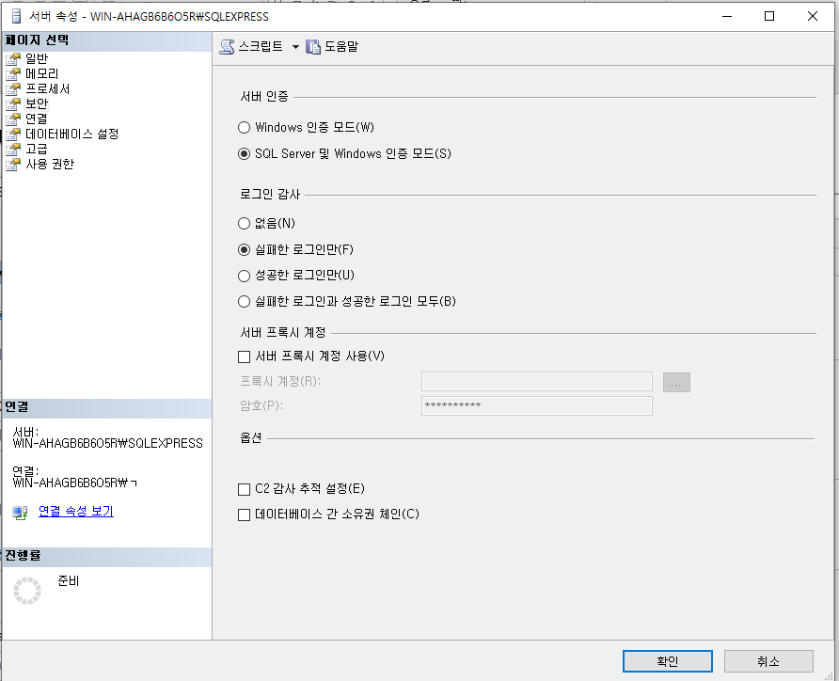
2) SQL Server 계정 사용 활성화
검증 : 연결을 끊고 다시 SQL Server 인증모드로 로그인!!!

Slide 7
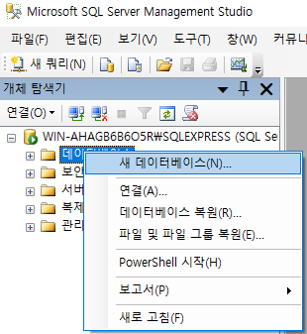
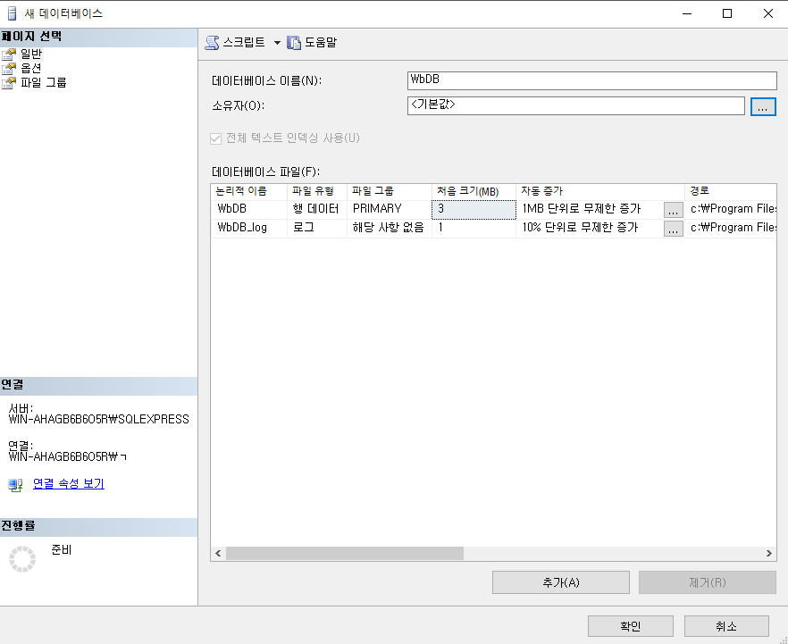
3) 데이터 베이스 생성
윈도우 계정(Admin 계정으로 접속 후 처리)

Slide 8
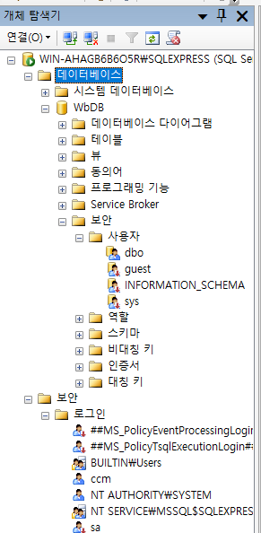
4) 데이터 베이스 생성 - 확인
WbDB 생성된 것 확인 가능
WbDB >> 보안 >> 사용자
해당 데이터베이스에 접근할 수 있는 사용자들 리스트
3) 보안 >> 로그인
DBMS 시스템에 등록된 사용자 계정 ID
* 생성한 ccm계정은 WbDB에 접근 권한이 없다.

Slide 9
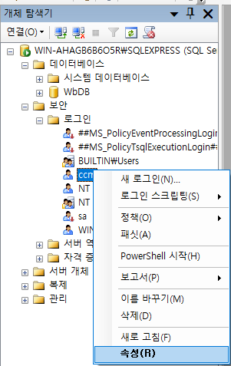
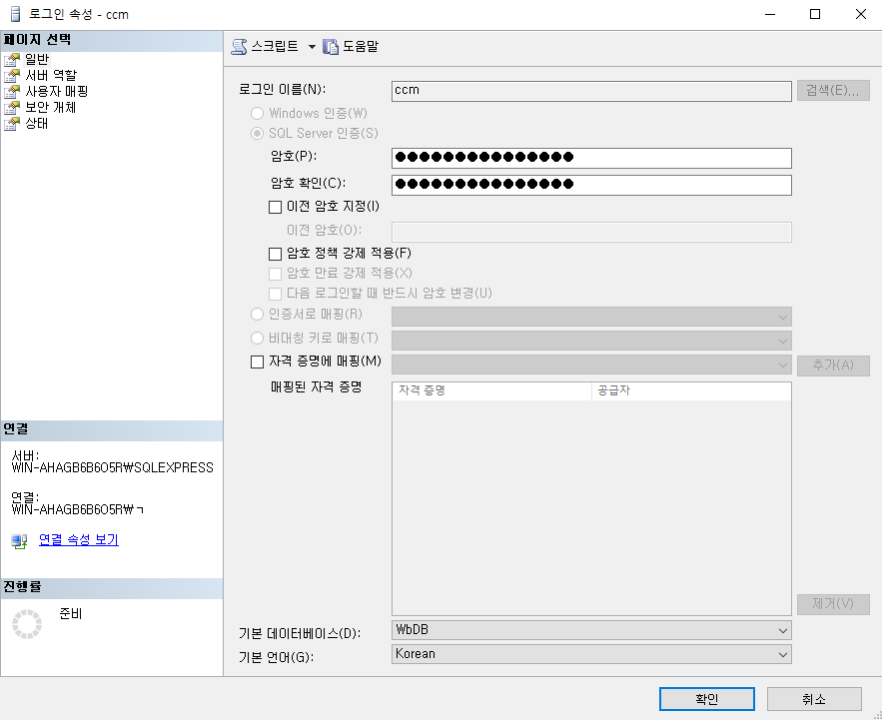
5) 생성한 DB와 생성한 계정 연결1

Slide 10
5) 생성한 DB와 생성한 계정 연결1

Slide 11
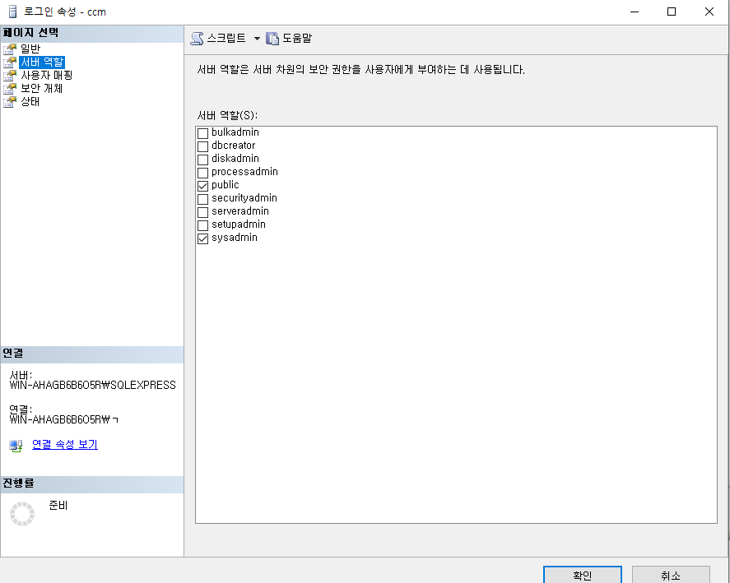
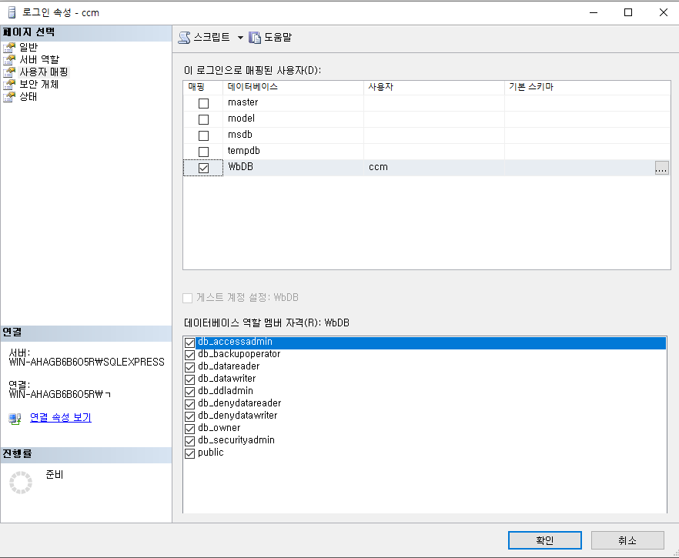
5) 생성한 DB와 생성한 계정 연결2

Slide 12
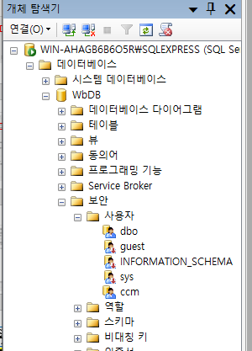
5) 생성한 DB와 생성한 계정 연결 확인

Slide 13
생성된 계정으로 로그인하고
연결된 DB에 테이블 생성
Page72)

Slide 14
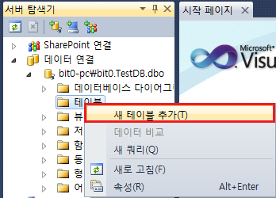
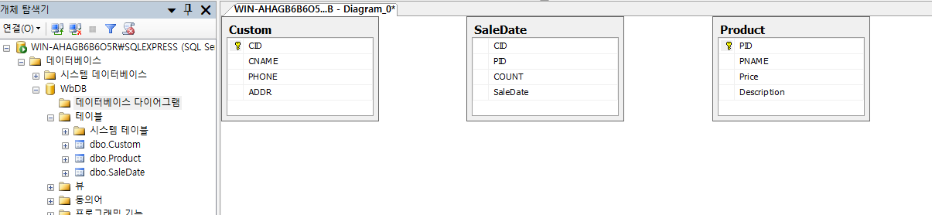
Page 72 ~ Page 78 까지
Product 테이블을 디자인을 이용하여 정의
Custom 테이블은 쿼리문을 이용하여 정의
SaleData 테이블은 디자인을 이용하여 정의
데이터베이스 다이어그램 생성해서
이미지를 채팅창에 올리면 끝.

Slide 15
생성된 계정으로 로그인하고
생성된 테이블 관계 구성
PK FK
Page78)

Slide 16
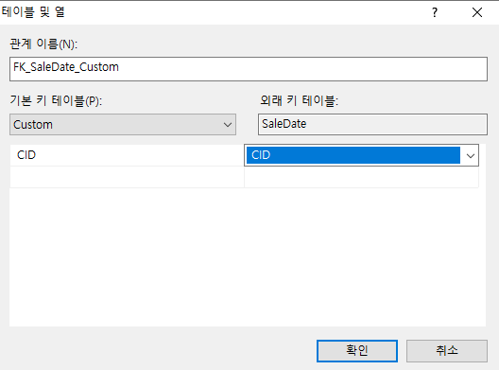
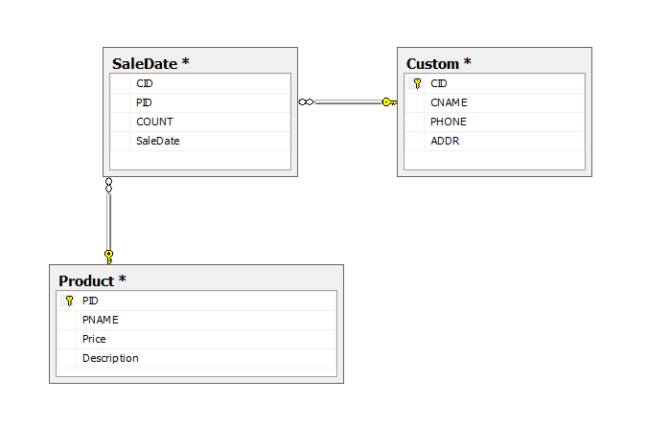
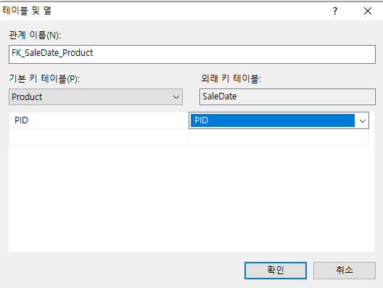
관계 설정
SaleData 에 FK 설정

Slide 17
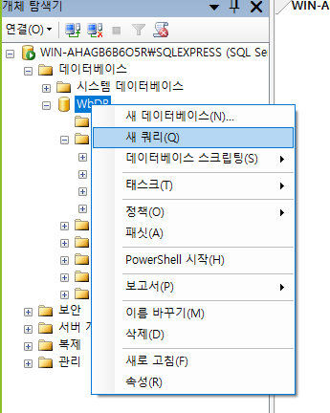
쿼리문 만들기
Page93~101 : 프로시저(나중에 실제 구현)
insert into Product (PNAME, Price, Description)
values ('Java', 15000, '자바언어에대한설명책입니다')
Select PID from Product
where PNAME = 'Java'

Slide 18
기능1 – 도형 생성 및 저장
시작점 : Mouse클릭이벤트(MouseUp)
1. Control 클래스의 생성자에서 객체 생성 및 cur 정보 초기화
private ShapeControl()
{
CurShape = new Shape(new Point(0, 0), Color.Blue, Color.Red, ShapeSize.Size2, ShapeType.Rect);
}
2. Control 클래스에 입력 함수 정의
public void ShapeInsert(Form1 form, int x, int y)
{
//전달된 좌표로 현재 설정 정보를 수정
CurShape.Pt = new Point(x, y);
//영구적 저장 정보에 저장
Shape sh = new Shape(CurShape.Pt, CurShape.PenColor, CurShape.BrushColor, CurShape.Size, CurShape.Type);
shapelist.Add(sh);
}
3. 마우스 핸들러에서 Control의 ShapeInsert 함수를 호출
private void Form1_MouseUp(object sender, MouseEventArgs e) {
//컨트롤에 전달 : 저장
ShapeControl.Singleton.ShapeInsert(this, e.X, e.Y);
//화면 출력 요청
Invalidate();
}

Slide 19
기능2 – 도형 출력
시작점 : Paint이벤트 핸들러
2. Control 클래스에 도형 출력 함수 정의
public void ShapePrintAll(Graphics gp) {
foreach(Shape s in shapelist)
{
DrawShape(gp, s);
}
}
private void DrawShape(Graphics gp, Shape s) {
// Create pen.
Pen pen = new Pen(s.PenColor, 3);
// Create location and size of rectangle.
int x = s.Pt.X; int y = s.Pt.Y; int width = (int)s.Size; int height = (int)s.Size;
// Draw rectangle to screen.
gp.DrawRectangle(pen, x, y, width, height);
}
3. 마우스 핸들러에서 Control의 ShapePrintAll 함수를 호출
private void Form1_Paint(object sender, PaintEventArgs e)
{
//컨트롤에 출력 요청
ShapeControl.Singleton.ShapePrintAll(e.Graphics);
}

Slide 20
기능3 – 수정(도형의 크기)
시작점 : 키보드 입력 핸들러- 방향키(Up, Down)
1. Control 클래스에 수정 함수 정의
public void ShapeSizeUpdate(Keys key)
{
if (CurShape.Size == ShapeSize.Size1) {
if (key == Keys.Up) CurShape.Size = ShapeSize.Size2;
}
else if (CurShape.Size == ShapeSize.Size2) {
if (key == Keys.Up) CurShape.Size = ShapeSize.Size3;
else if (key == Keys.Down) CurShape.Size = ShapeSize.Size1;
}
else if (CurShape.Size == ShapeSize.Size3) {
if (key == Keys.Up) CurShape.Size = ShapeSize.Size4;
else if (key == Keys.Down) CurShape.Size = ShapeSize.Size2;
}
else if (CurShape.Size == ShapeSize.Size4) {
if (key == Keys.Down) CurShape.Size = ShapeSize.Size3;
}
}
2. 키보드 핸들러에서 Control의 ShapeSizeUpdate 함수를 호출
private void Form1_KeyDown(object sender, KeyEventArgs e)
{
ShapeControl.Singleton.ShapeSizeUpdate(e.KeyCode);
}

Slide 21
10/20 작업관리자 일부 기능 구현 실습
기능 함수 구현(sample) 콘솔
1.1 구글검색(sample 찾기)(30분)
- cs파일로 올리기[상단 주석:사이트경로] Main에서 실제 동작 코드
1.2 함수화
2. UI작업
3. 기능 + UI

Slide 22
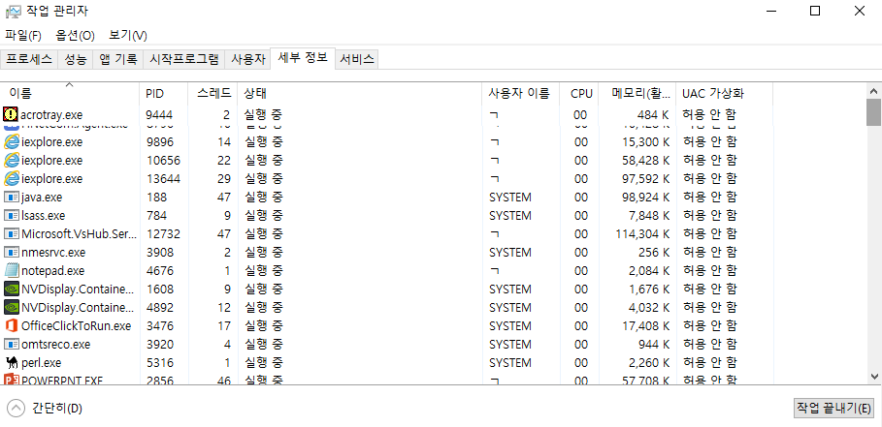
10/20 작업관리자 일부 기능 구현 실습
[프로세스 관련]
1. 프로세스 열거 - 관련 정보 얻기

Slide 23
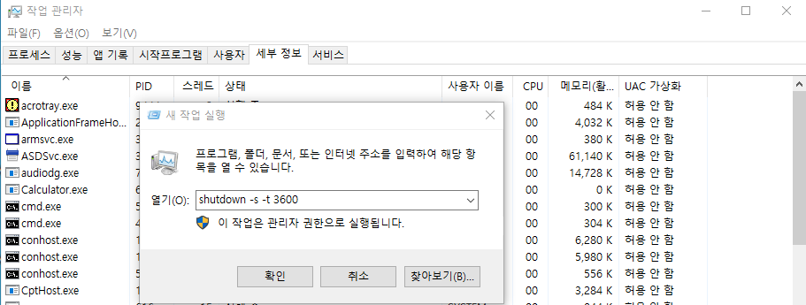
10/20 작업관리자 일부 기능 구현 실습
[프로세스 관련]
2. 프로세스 실행하기

Slide 24
10/20 작업관리자 일부 기능 구현 실습
[프로세스 관련]
3. 프로세스 종료하기

Slide 25
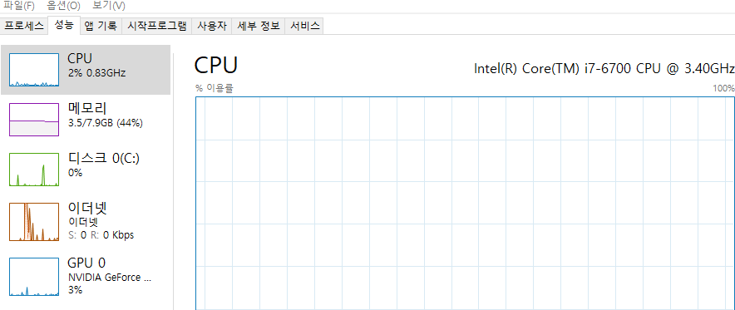
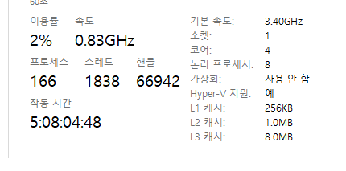
10/20 작업관리자 일부 기능 구현 실습
[성능 관련]
4. CPU, 메모리 등의 사용량 얻기

Slide 26
10/20 작업관리자 일부 기능 구현 실습
[UI관련]
5. 탭 컨트롤 사용

Slide 27
10/20 작업관리자 일부 기능 구현 실습
[UI관련]
6. 리스트뷰 컨트롤 사용

Slide 28
10/20 작업관리자 일부 기능 구현 실습
[UI관련]
7. Chart 컨트롤 사용, Graph : 돌려볼 것-> 사이트 링크 채팅 공유

Slide 29
10/21 계좌관리 프로그램

Slide 30
10/21 계좌관리 프로그램
data
manager
enum
기능
계좌타입
은행
<<싱글톤>>
계좌관리
일반계좌
0…N
0…N
일반계좌 : Map컬렉션(ID, 계좌)
계좌번호 계좌번호생성(계좌타입)
월정기적금
펀드계좌
성공실패 계좌개설(계좌타입,계좌번호, 이름, 입금액)
계좌 계좌번호로검색(계좌번호)
계좌 계좌이름으로검색(이름)
계좌거래
성공실패 계좌입금(계좌번호, 입금액)
성공실패 계좌출금(계좌번호, 입금액)
<<싱글톤>>
파일 저장관리
모든 메서드는 static
1
성공실패 계좌이체(계좌번호,상대방계좌번호, 이체액)
성공실패 계좌삭제(계좌번호)

Slide 31
10/21 계좌관리 프로그램
[관리 데이터]
계좌타입-enum(일반계좌, 펀드계좌, 월정기적금)
2. 일반계좌-class(계좌타입, 계좌번호, 이름, 잔액, 개설일시)
3. 월정기적금-class(계좌타입,계좌번호, 이름,잔액, 개설일시, 월정기입금액, 이자율, 기간(단위:월))
4. 펀드계좌-class(계좌타입, 계좌번호, 이름, 잔액, 개설일시, 월정기입금액, 입금총액, 수익률)
5. 계좌거래데이터-class(계좌번호, 입금액, 출금액, 잔액, 거래일시)
[기능]
계좌개설(필요데이터 : 계좌타입, 계좌번호, 이름, 잔액, 개설일시,[월정기입금액, 이자율, 기간])
사용자 입력 : 계좌타입, 이름, [잔액]
렌덤 생성 : 계좌번호( 일반계좌 1-XXX-YYY, 월정기적금 2-XXX-YYY, 펀드계좌 3-XXX-YYY)
자동 생성 : 개설일시
계좌 생성 및 거래리스트 등록
2. 계좌검색1(필요데이터 : 계좌번호)
계좌정보와 거리 리스트 출력
3. 계좌검색2(필요데이터 : 이름)
해당 이름의 모든 계좌 정보 출력
3. 계좌삭제(필요데이터 : 계좌번호)
거래리스트 삭제 후 계좌 삭제
4. 계좌수정-입금 및 출금(필요데이터 : 계좌번호, 입출금액, 입출금후잔액, 거래일시)
사용자입력 : 계좌번호, 입출금액
데이터 획득 및 자동처리 : 입출금후 잔액, 거래일시
거래리스트 등록 및 계좌정보의 잔액갱신

Slide 32
10/21 관리 데이터 처리
[관리 데이터]
계좌타입-enum(일반계좌, 펀드계좌, 월정기적금)
AccountType [ NORMALACC,PERDEPOSIT, FUNDACC]
2. 일반계좌-class(계좌타입, 계좌번호, 이름, 잔액, 개설일시)
NormalAcc [ AccountType type, string id, string name, int balance, DateTime stime]
3. 월정기적금-class(계좌타입,계좌번호, 이름,잔액, 개설일시, 월정기입금액, 이자율, 기간(단위:월))
PerDeposit [AccountType type, string id, string name, int balance, DateTime stime,
int money, float rate, int period]
4. 펀드계좌-class(계좌타입, 계좌번호, 이름, 잔액, 개설일시, 월정기입금액, 입금총액, 수익률)
FundAcco[AccountType type, string id, string name, int balance, DateTime stime,
int money, int totalmoney, float rate]
5. 계좌거래데이터(계좌번호, 입금액, 출금액, 잔액, 거래일시)
AccountIOList [ string id, int input, int output, int balance, DateTime stime]
일반 계좌[프로퍼티, 생성자, 입금, 출금
계좌거래데이터[프로퍼티, 생성자

Slide 33
10/21 전체 [탭 컨트롤]
계좌개설
계좌검색
입출금
시뮬레이션
차트보기

Slide 34
10/21 UI 및 기능1 – 계좌 개설기능[첫번째 탭]
계좌개설
라벨
텍스트
버튼
콤보박스
계좌타입
계좌타입선택, 일반계좌, 월정기적금, 펀드계좌
계좌번호
읽기전용
계좌번호생성
이름
입금액
정기입금액
최초 비활성화
계좌타입에서 월정기적금, 펀드를 선택했을 때 입력 활성화
이자율
최초 비활성화
계좌타입에서 월정기적금을 선택했을 때 동적 생성
계좌개설
오류 처리
계좌타입을 선택하세요.
계좌번호를 생성하세요.
이름을 입력하세요.
정기입금액을 입력하세요.

Slide 35
10/21 UI 및 기능2 – 계좌 검색[두번째 탭]
계좌검색
라벨
텍스트
버튼
콤보박스
리스트박스
입력정보
입출금
거래
검색선택
계좌번호, 이름(최초 계좌번호로 선택된 상태 실행)
계좌번호
콤보박스에서 이름 선택 : 계좌번호-> 이름
계좌번호 선택 : 이름 -> 계좌번호
삭제
계좌검색
시뮬
레이션
계좌번호리스트
ScrollAlwaysVisible=true
계좌정보(라벨, 텍스트박스)
계좌타입, 계좌ID, 이름, 잔액, 개설일자, 개설일시
& 거래 리스트(리스트뷰)
- 계좌ID, 날짜, 시간, 입금, 출금, 잔액
계좌번호를 선택

Slide 36
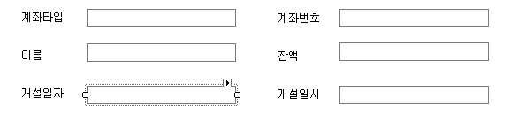
10/21 UI 및 기능3 – 입출금[세번째 탭]
입출금
라벨
텍스트
버튼
콤보박스
리스트박스
계좌정보
계좌검색창의 검색결과 상단부(좌/상단) 정보를 그대로 보여줌
입출금선택
입금, 출금, 계좌이체, 최초 입금으로 설정
입금액
콤보박스 요청에 따라 입금액, 출금액, 이체금액으로 변경
상대계좌번호
콤보박스 계좌이체 선택시 화면에 보임
거래요청

Slide 37
10/21 UI 및 기능4 – 시뮬레이션[네번째 탭]
시뮬레이션
라벨
텍스트
버튼
콤보박스
리스트박스
시뮬레이션
계좌번호
계좌번호가져오기
횟수
횟수 :
입금횟수 :
출금횟수 :
최종잔액 :
시뮬레이션

Slide 38
10/22 야구 타율 관리 프로그램

Slide 39
10/21 전체 [탭 컨트롤]
선수생성
선수검색
연산
시뮬레이션

Slide 40
10/21 야구 타율 관리
data
manager
enum
기능
포지션
은행
<<싱글톤>>
타자 관리
타자
0…N
Map컬렉션(ID, 타자)
ID 선수ID생성()
만들면서 적절히 수정할 것
성공실패 선수생성(ID, 이름, 포지션)
선수 ID검색(계좌번호)
선수 이름으로검색(이름)
성공실패 계좌입금(계좌번호, 입금액)
성공실패 계좌출금(계좌번호, 입금액)
<<싱글톤>>
파일 저장관리
모든 메서드는 static
1
성공실패 계좌이체(계좌번호,상대방계좌번호, 이체액)
성공실패 계좌삭제(계좌번호)

Slide 41
10/22 야구 타율 관리
[관리 데이터]
포지션-enum(1루수, 2루수, 3루수, 유격수, 좌익수, 중견수, 우익수, 포수)
좌우타석타입-enum(좌타자, 우타자, 스위치타자)
3. 타자-class(ID(등번호), 이름, 포지션, 좌우타석타입, : 객체 생성시 전달받아 초기화
안타(hit1), 2루타(hit2), 3루타(hit3), 홈런(homerun), 볼넷(balls),
사구(dball), 삼진(sout), 아웃(out) : 결과에 따라 ++
경기수, 타수(count), 타율(average), : 연산에 따라 저장
[시뮬레이션때 사용 – 나중에 구현]
4. 게임-class(게임날짜, 타자ID, 결과)
타율 = 안타/타수
ex) 100안타 , 270타수 -> 0.370
단, 4구(四球 볼넷), 사구(死球)로 나갔을 경우는 타수로 계산하지 않는다.
경기수 : 안타~아웃 모든 값들의 합 / 5(정수) -> 소수점은 제외
타수 : 안타~아웃 모든 값들의 합(제외 : 볼넷, 사구는 제외) -> 정수
타율 : 안타 / 타수 -> 실수

Slide 42
10/22 야구 타율 관리[기능1-선수생성]
선수생성
라벨
텍스트
버튼
콤보박스
등번호(ID)
읽기전용
등번호 생성
0이상 100미만 등번호 uniq하게 생성
이름
포지션
1루수, 2루수, 3루수, 유격수, 좌익수, 중견수, 우익수, 포수
타석위치
좌타자, 우타자, 스위치타자
선수생성
등번호, 이름, 포지션, 타석위치를 제외한 나머지 맴버필드는
0 또는 디폴트값으로 초기화

Slide 43
10/22 야구 타율 관리[기능2-검색]
선수검색
라벨
텍스트
버튼
콤보박스
리스트박스
입력정보
연산
요청
검색선택
등번호, 이름(최초 등번호로 선택된 상태 실행)
등번호
콤보박스에서 이름 선택 : 등번호-> 이름
등번호 선택 : 이름 -> 등번호
선수 검색
등번호리스트
ScrollAlwaysVisible=true
기본 정보(라벨, 텍스트박스)
등번호, 이름, 포지션, 타석위치, 경기수, 타수, 타율
& 결과 정보(리스트뷰)-한줄
- 안타~~~~~나머지 정보들
등번호 선택

Slide 44
10/22 야구 타율 관리[기능3-연산]
연산
라벨
텍스트
버튼
콤보박스
리스트박스
타자정보
검색창의 검색결과 우/상단 정보를 그대로 보여줌
타석결과
안타(hit1), 2루타(hit2), 3루타(hit3), 홈런(homerun), 볼넷(balls),
사구(dball), 삼진(sout), 아웃(out)
콤보박스를 change할때마다
1)결과값이 ++된다. 저장위치 : 해당 타자의 해당 정보
2) 타율및 타석 경기수가 업데이트 된다.
연산방법은 ppt27 참조

Slide 45
10/22 야구 타율 관리[기능4-시뮬레이션]
연산
라벨
텍스트
버튼
콤보박스
리스트박스
타자정보
시뮬레이션
시뮬레이션 횟수 : 100번
100번 타수
2. 100번을 반복하며 아래 코드 실행
2.1 렌덤값->안타?홈런?아웃?
안타(hit1), 2루타(hit2), 3루타(hit3), 홈런(homerun), 볼넷(balls),
사구(dball), 삼진(sout), 아웃(out)
0~10 : 안타
1~5 : 2루타 → 3할대타율..
2.2 결과 처리 ++
---------------------------------------------------
3. 컨트롤 데이터 갱신

